Slide 1
Маловисківська ЗШ №3 I-III Всеукраїнська акція «Лист пораненому»

Slide 2
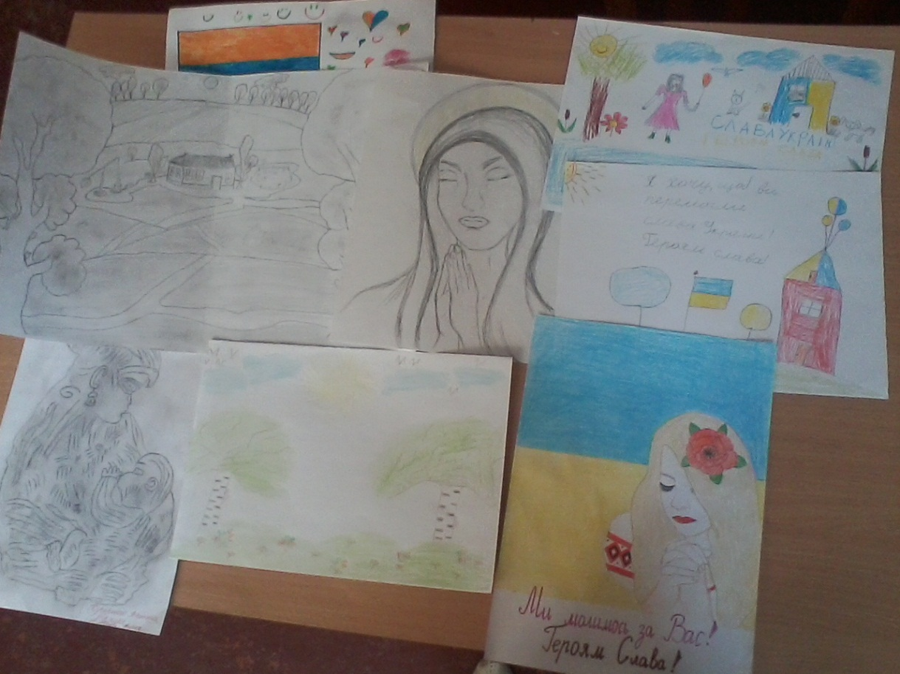
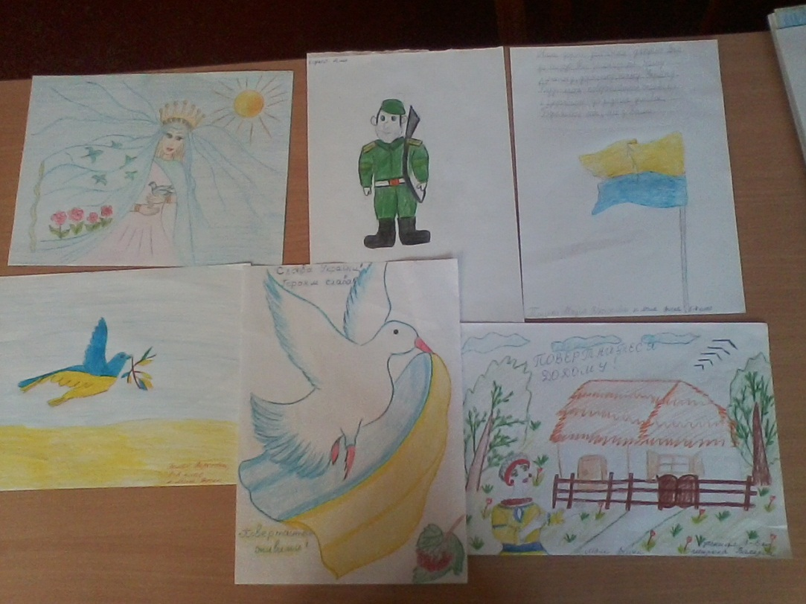
Малюнки

Slide 3
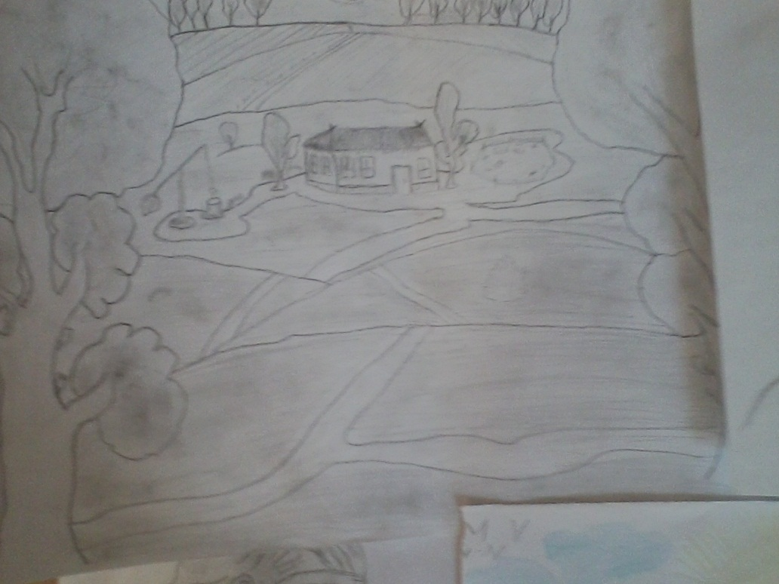
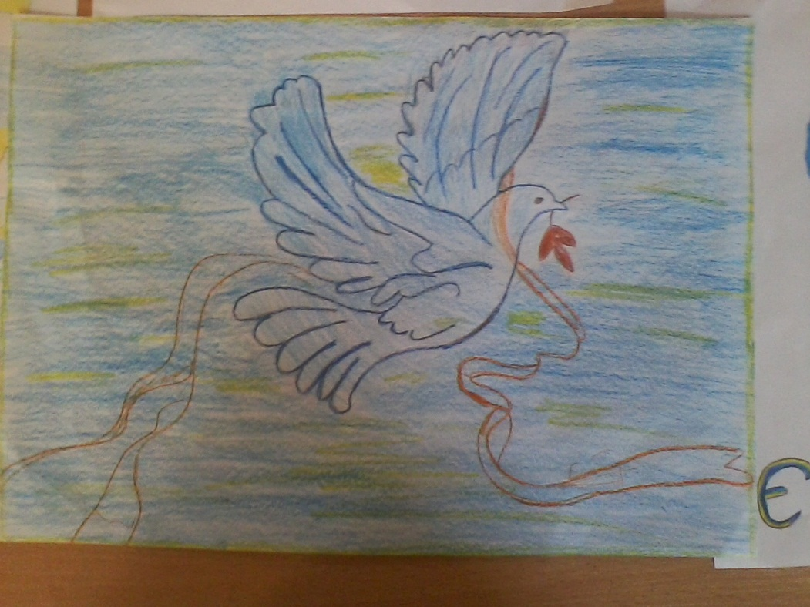
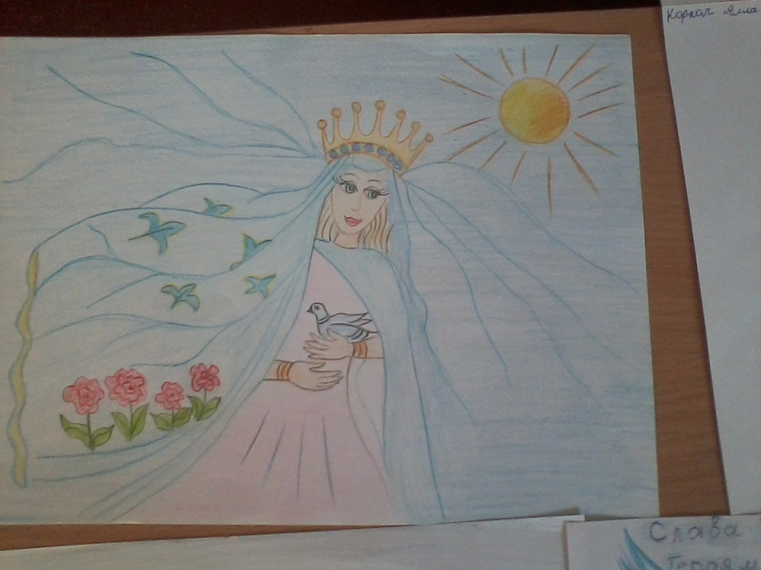

Slide 4
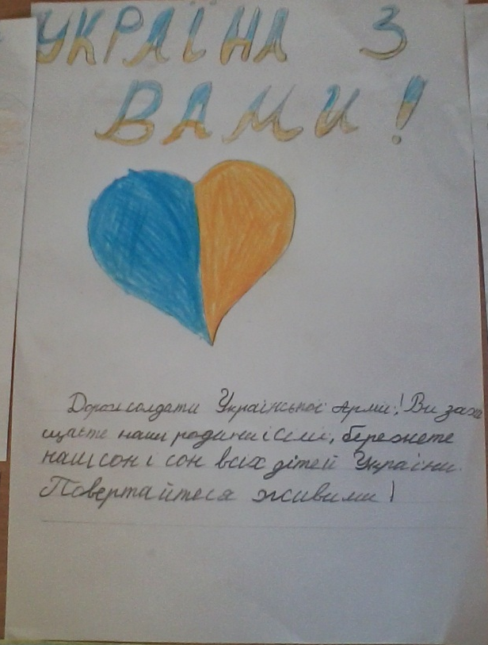
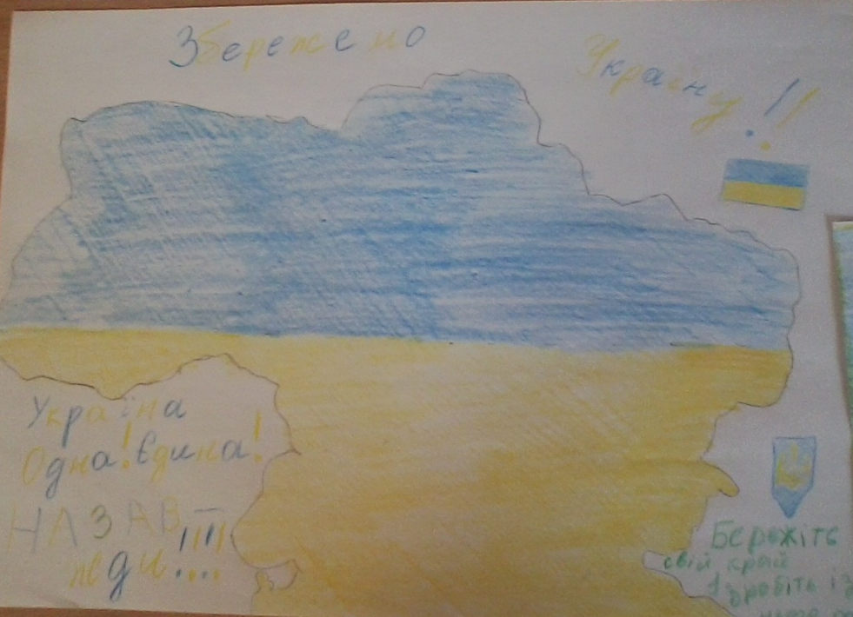
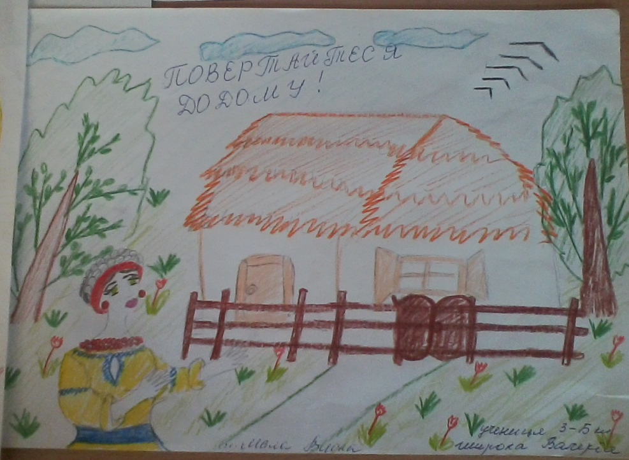

Slide 5
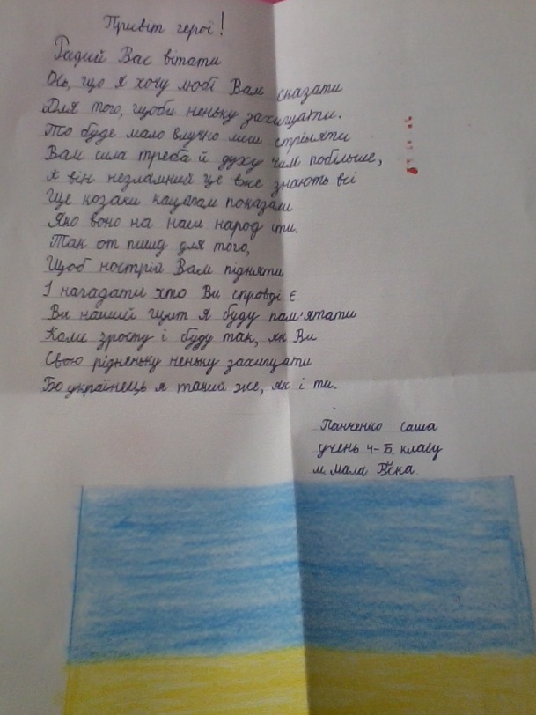
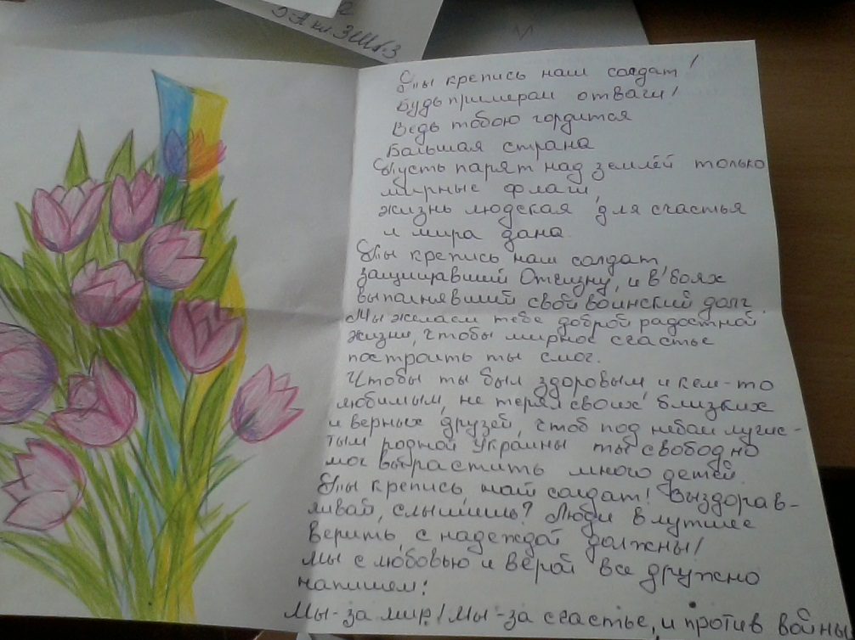
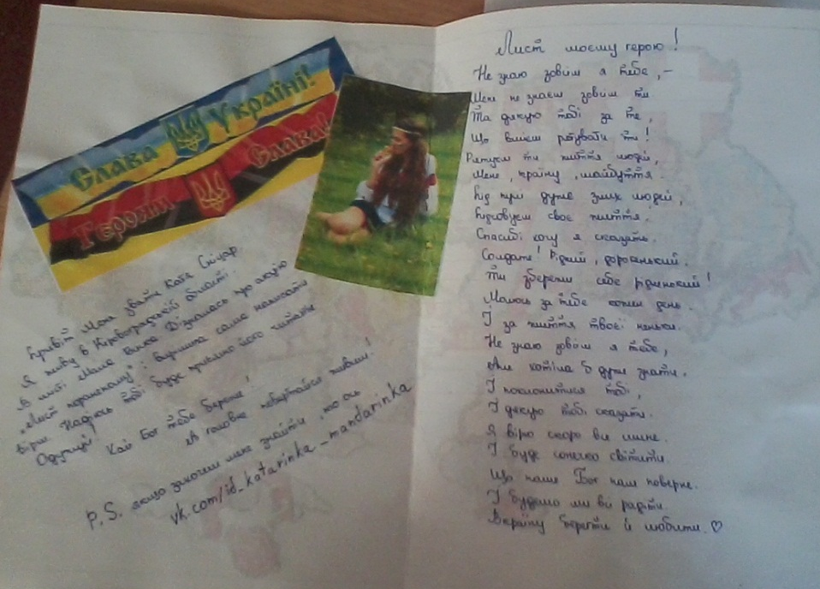
Листівки

Slide 6
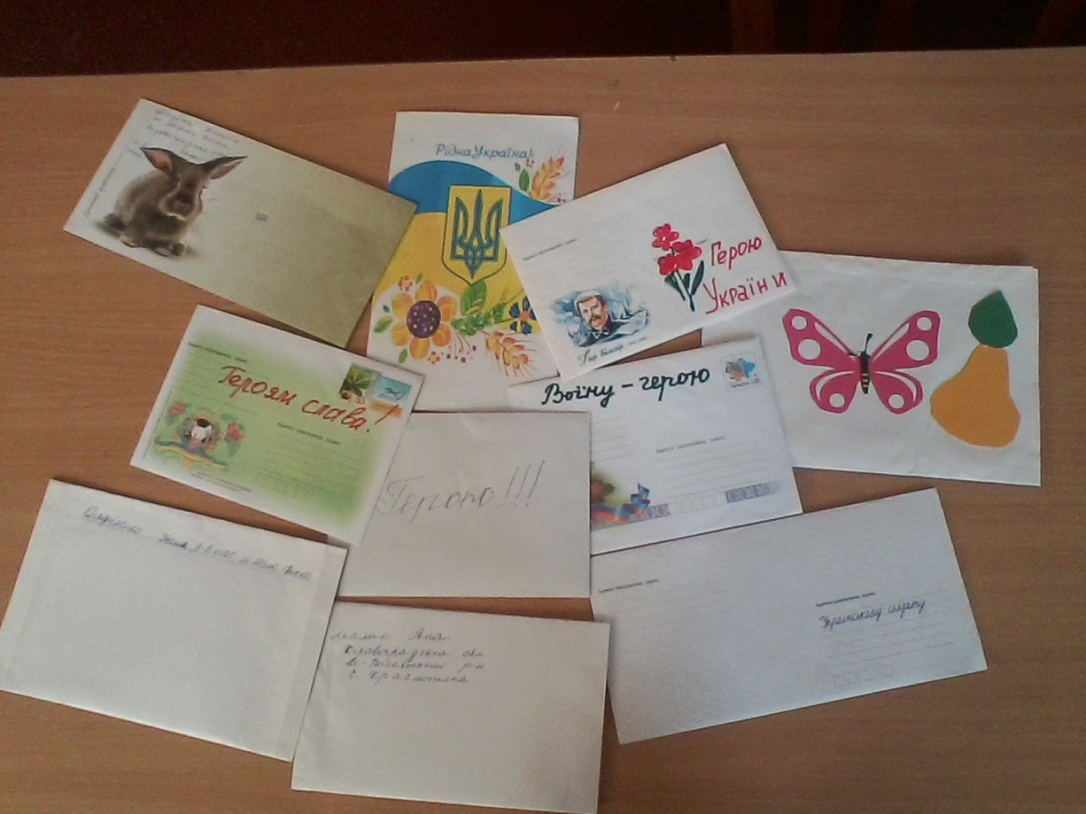
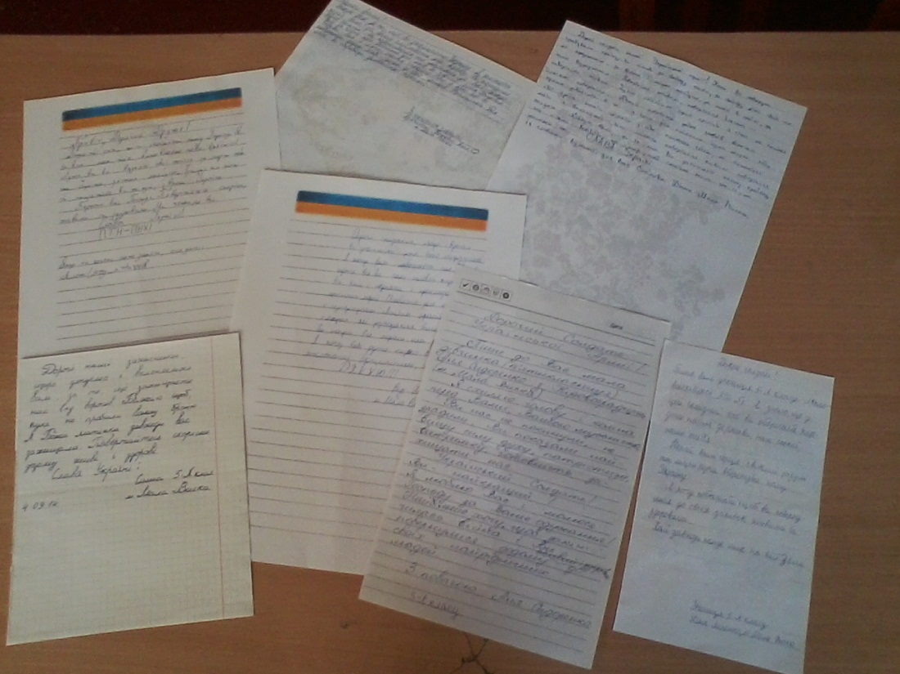
Листи

Slide 7
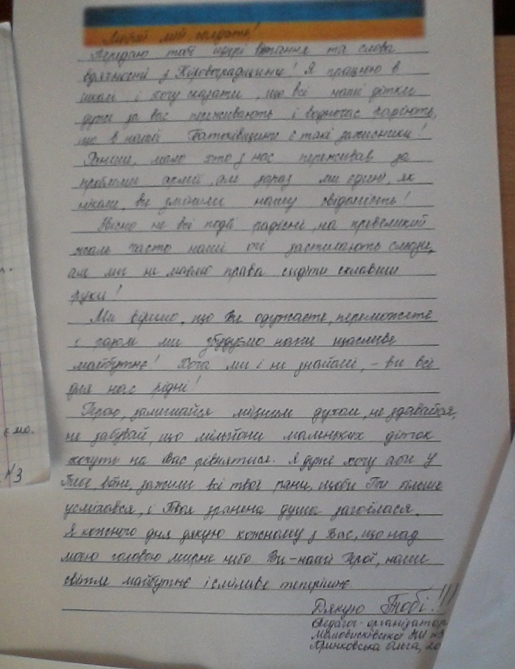
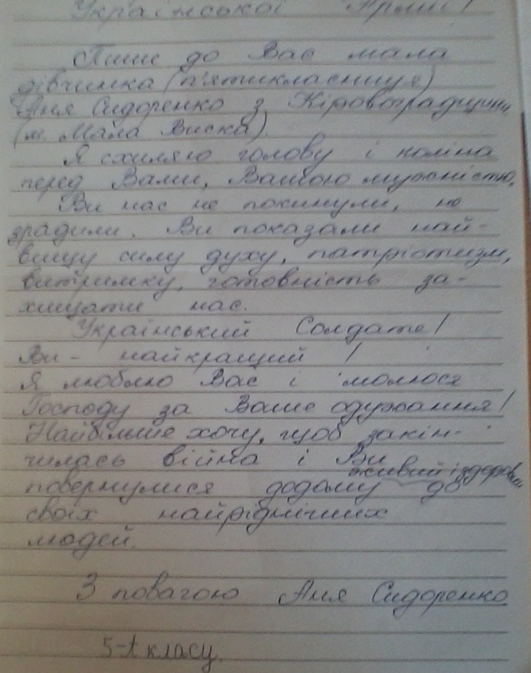
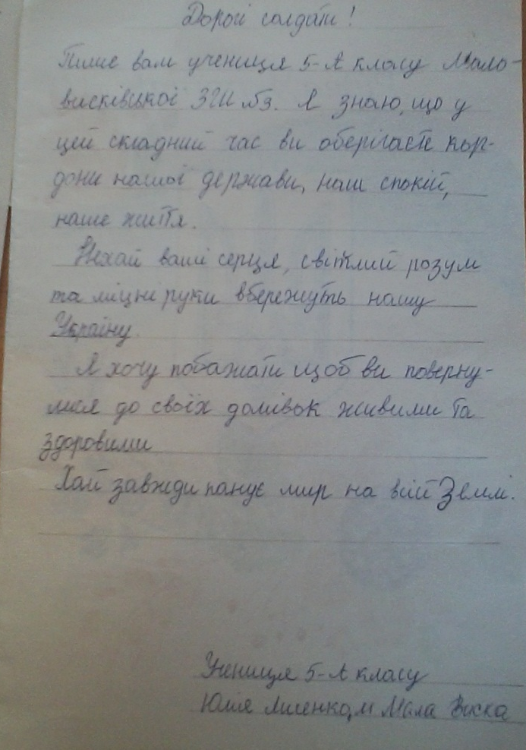

Slide 8
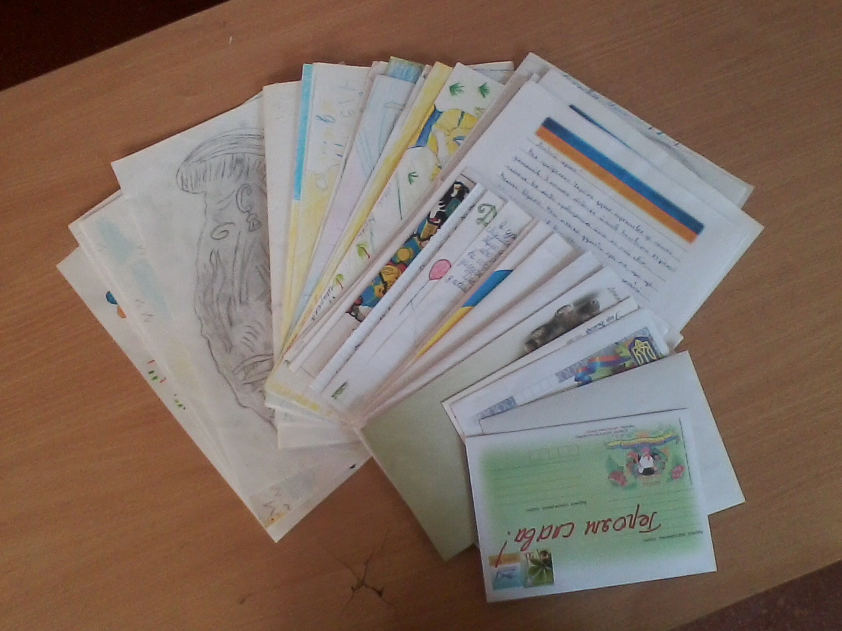
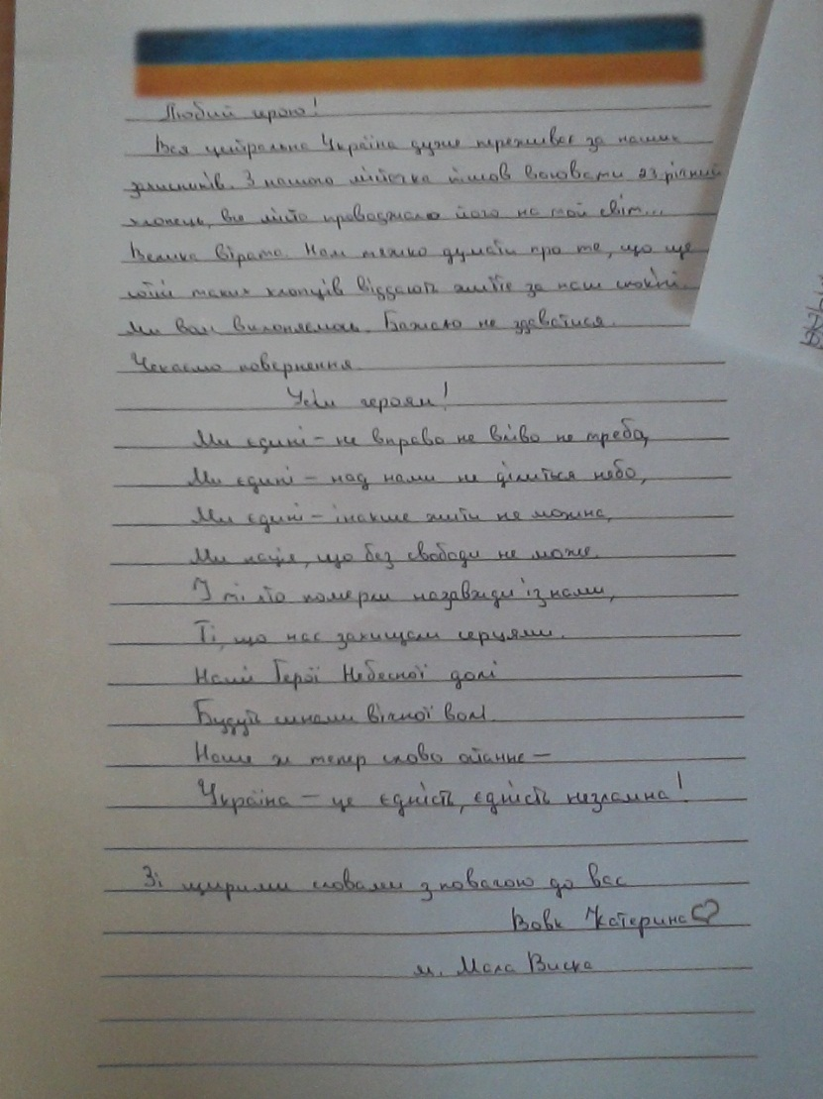

Slide 9
Уривок із листа учнів 10-А класу
Доброго дня, захиснику рідної України!
Ми, учні 10 класу, шлемо тобі щире своє вітання. Із трепетом у душі сприймаємо новини із Донбасу та Луганську, захоплюємося вашою мужністю, хоробрістю. Віримо, що мир знову запанує на нашій землі.
Сьогодні ми повинні знайти шлях до миру заради України, заради її громадян. Щасти тобі, солдате, нехай ніщо тебе не зломить, не підкосить. Перемога буде за нами, а Україна залишиться єдиною.
Слава Україні! Героям Слава!

Slide 10
Квитанція про відправлення листа

